Slide 1
Регистрация
Для Пользователей которые не идентифицированы ни в GPRS сетях, ни в сетях Домашнего Интернета

Slide 2
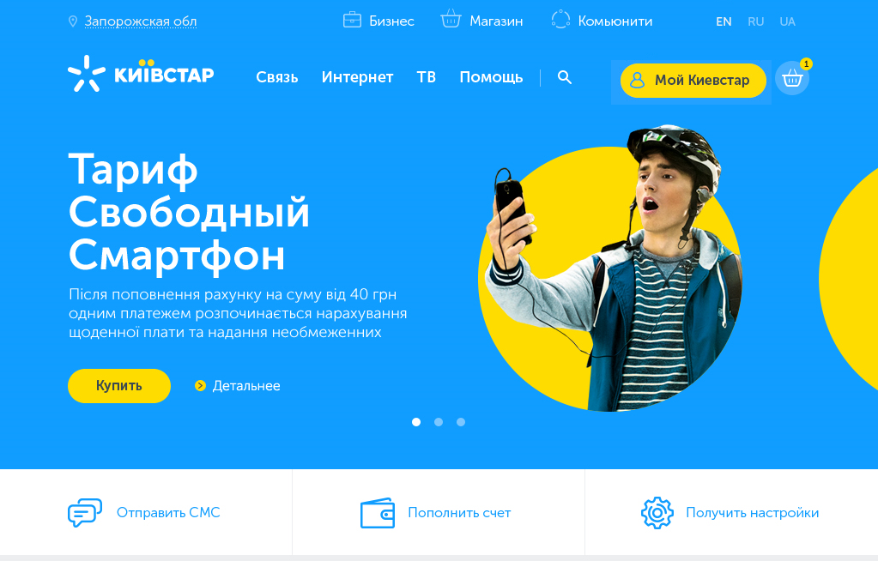
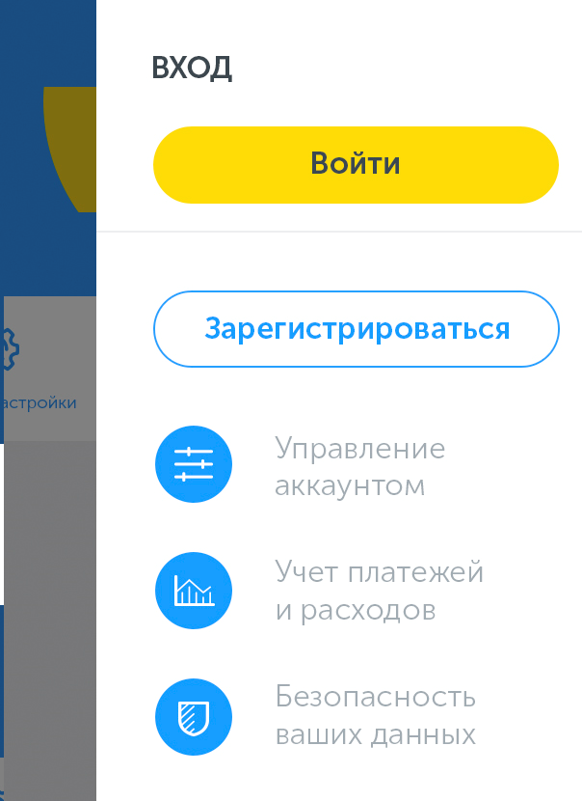
Регистрация
Страница портала для пользователя, который не идентифицирован ни в GPRS сетях, ни в сетях Домашнего Интернета.
Переход к регистрации из компонента Приветствия

Slide 3
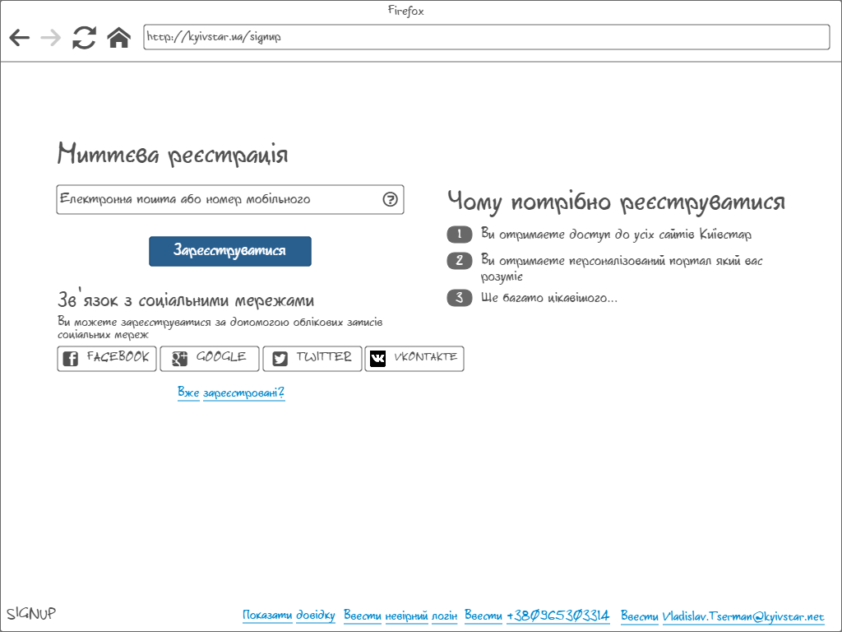
Регистрация
Стартовая страница регистрация пользователя который не идентифицирован ни в GPRS сетях, ни в сетях Домашнего Интернета.

Slide 4
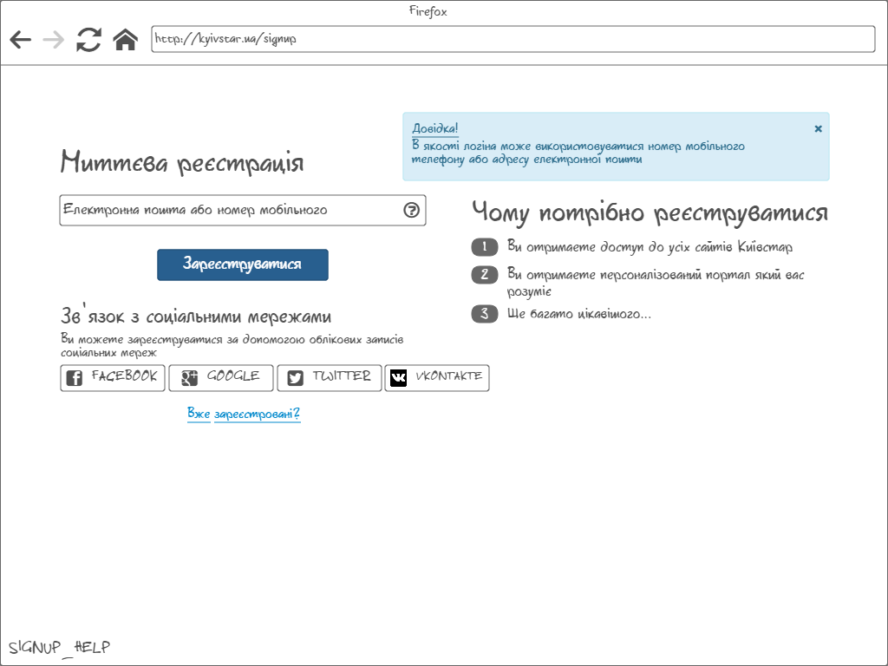
Регистрация
Пользователь нажал на знак “Вопрос” в поле ввода логина.
Показывается сообщение что «В якості логіна може використовуватися номер мобільного телефону або адресу електронної пошти»

Slide 5
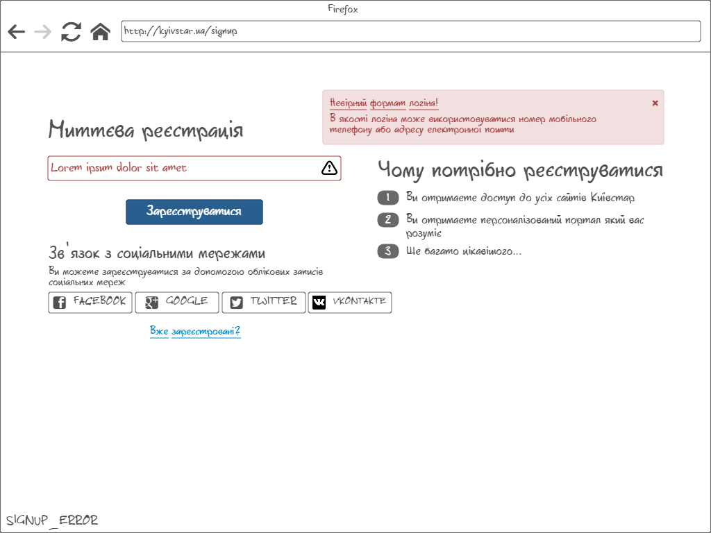
Регистрация
Пользователь ввел неверный формат логина и нажал кнопку «Зареєструватися»

Slide 6
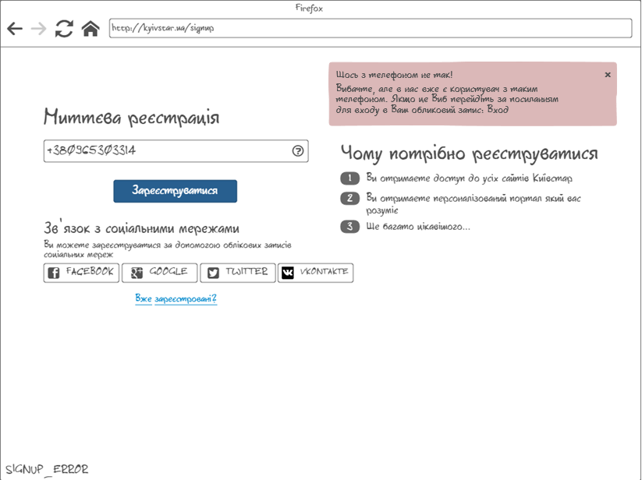
Регистрация
Пользователь ввел телефон, который уже зарегистрирован, и нажал кнопку «Зареєструватися»

Slide 7
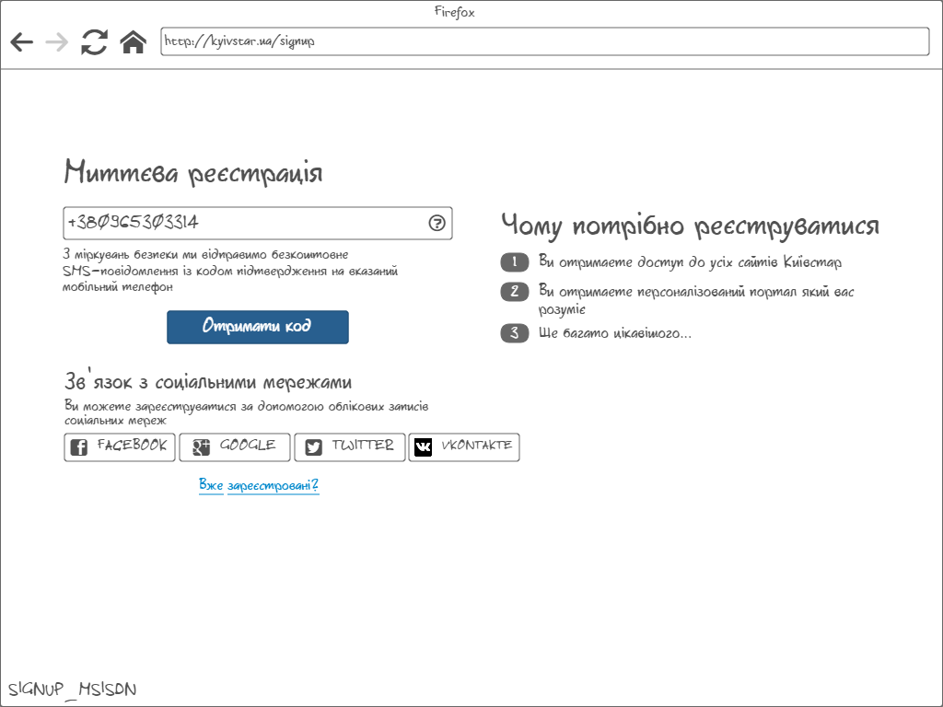
Регистрация (MSISDN)
Пользователь ввел свой номер телефона в поле для ввода логина.
Появляется сообщение что «З міркувань безпеки ми відправимо безкоштовне SMS-повідомлення із кодом підтвердження на вказаний мобільний телефон»
Пользователь нажимает на кнопку «Отримати код».

Slide 8
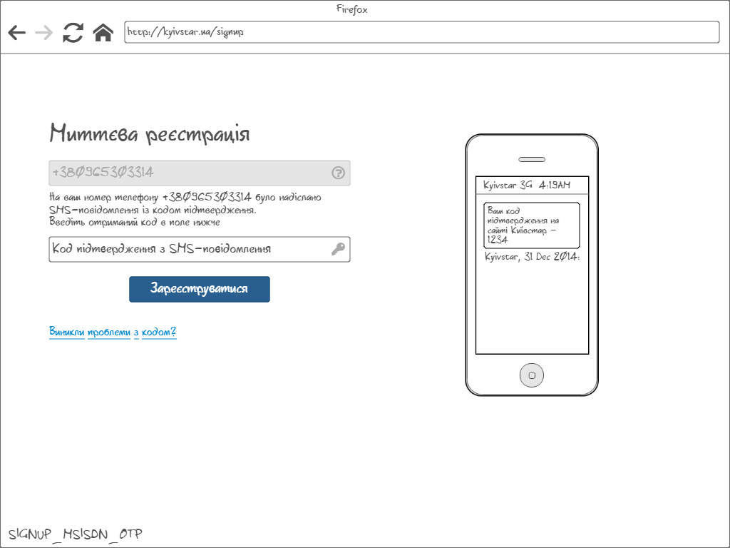
Регистрация (MSISDN)
Поле «Логин» недоступно для редактирования.
На данном этапе пользователю отправлено сообщение с кодом подтверждения.
Пользователь вводит код подтверждения и нажимает кнопку «Зареєструватися»
Если пользователь не получил сообщение он может нажать на ссылку «Виникли проблеми з кодом?»

Slide 9

Регистрация (MSISDN)
Пользователь ввел неверный код подтверждения.
Если пользователь определенное количество раз ввел неверный код подтверждения, переход к странице «Виникли проблеми з кодом?» производится автоматически
Если пользователь не получил сообщение он может нажать на ссылку «Виникли проблеми з кодом?»

Slide 10
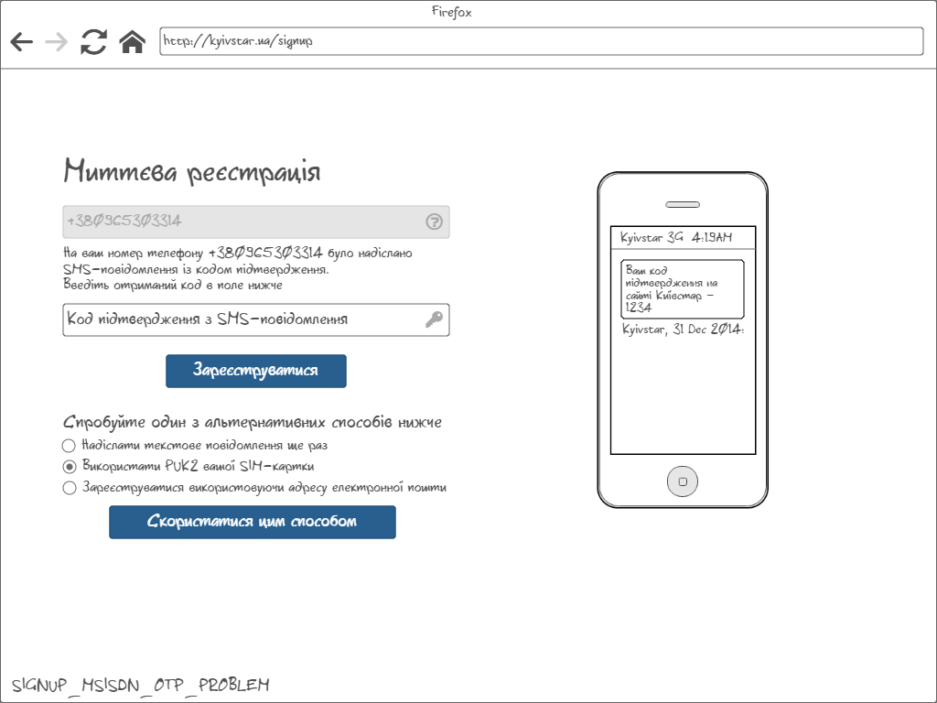
Регистрация (MSISDN)
При проблемах с кодом подтверждения появляется возможность воспользоваться одним из альтернативных вариантов.
Пользователь может выбрать вариант «Використати PUK2 вашої SIM-картки», см. следующий слайд

Slide 11
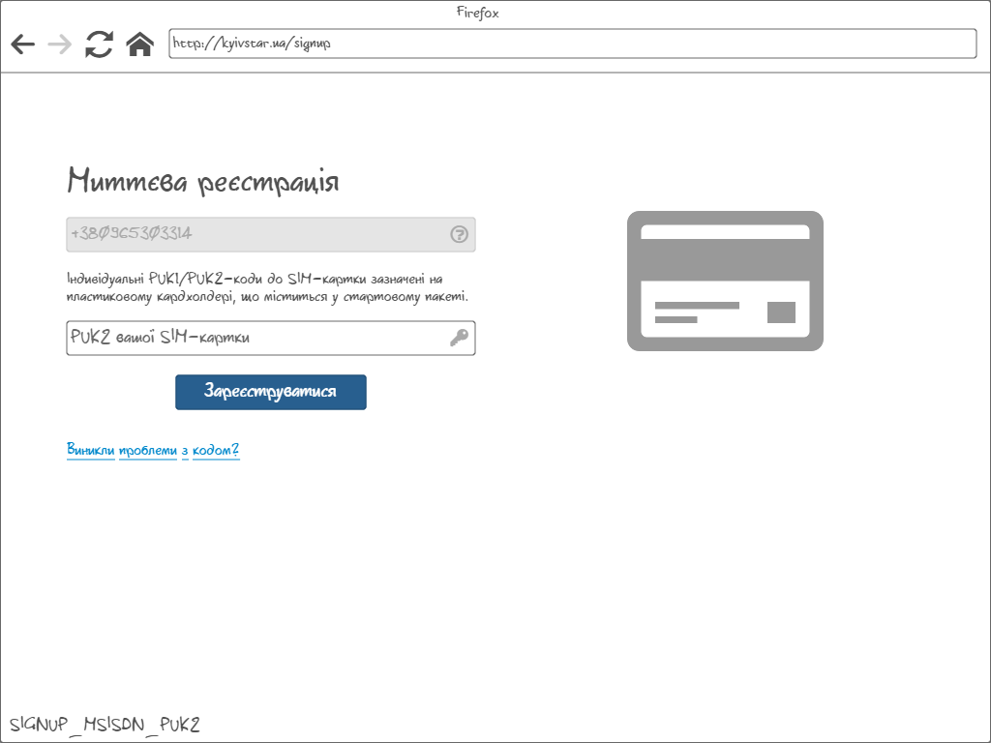
Регистрация (MSISDN)
При проблемах с кодом подтверждения пользователь выбрал один из альтернативных вариантов подтверждения - «Використати PUK2 вашої SIM-картки»

Slide 12
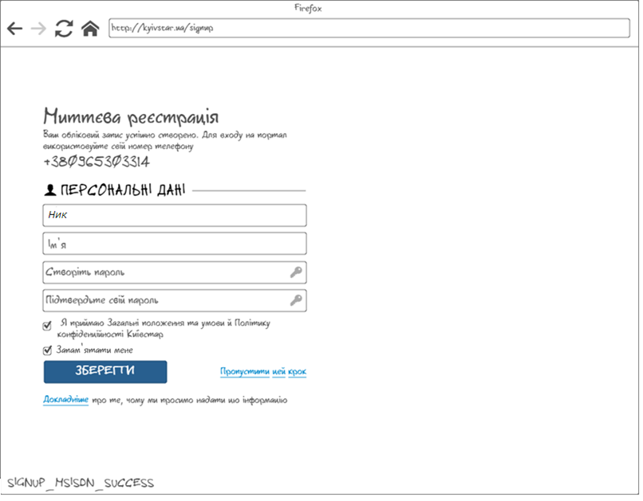
Регистрация (MSISDN)
Пользователь успешно прошел этап подтверждения используя «Код підтвердження з SMS-повідомлення» или «Використати PUK2 вашої SIM-картки».
На данном этапе пользователь имеет возможность дополнительно заполнить персональные данные и задать пароль.
Если пользователь не хочет заполнять «Персональные данные» он может нажать на ссылку «Пропустити цей крок» после чего он будет аутентифицирован и перенаправлен на главную страницу Портала.
После нажатия на кнопку «ЗБЕРЕГТИ» данные будут сохранены и пользователь будет аутентифицирован и перенаправлен на главную страницу Портала.
Признак «Запомнить меня» автоматически включен, его значение будет сохраняться даже если инициирован пропуск этого шага.

Slide 13

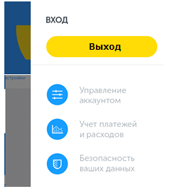
Пользователь Аутентифицирован
Главная страница Портала после регистрации пользователя

Slide 14
Аутентификация
Пользователь переходит на страницу аутентификации из компонента Приветствия

Slide 15
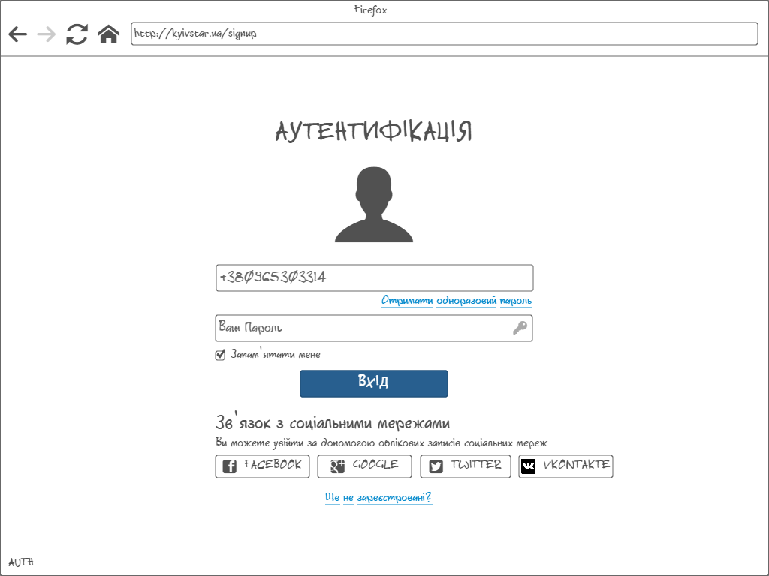
Аутентификация №1
Если пользователь создавал на странице «ПЕРСОНАЛЬНІ ДАНІ» персональный пароль, он может использовать свой пароль для входа.
Пользователь может нажать на ссылку «Отримати одноразовий пароль» и получить «SMS-повідомлення із кодом підтвердження» на указанный номер.
Поле пароля замещается полем кода подтверждения.
На странице «Аутентификация» пользователь может нажать на ссылку «Ще не зареєстровані?» после чего будет перенаправлен на страницу «Регистрация»

Slide 16
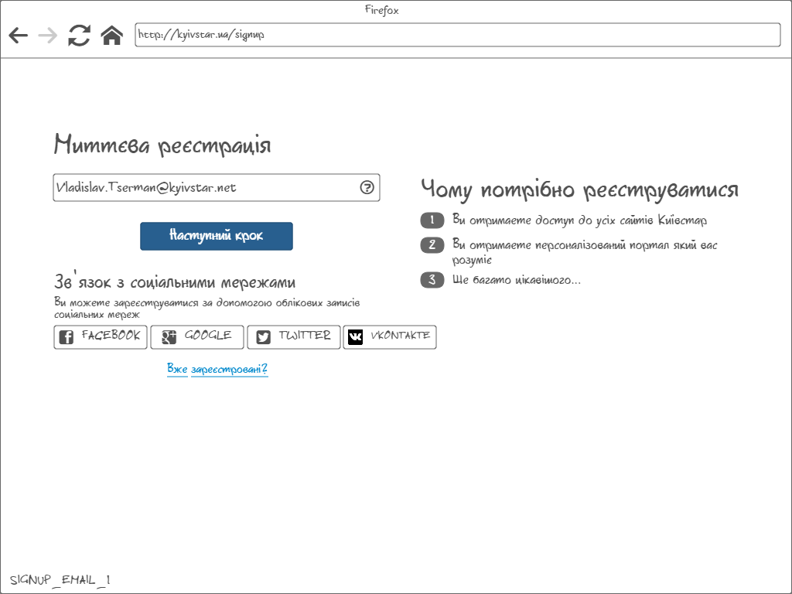
Регистрация (EMAIL)
Пользователь вводит свой элетронный адрес в поля логина и нажимает на кнопку «Наступний крок»

Slide 17
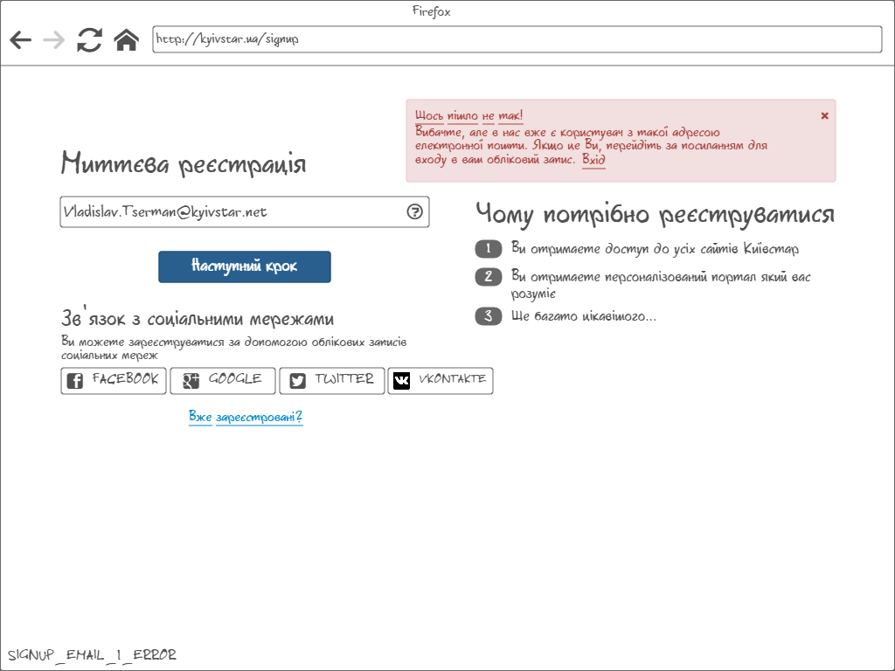
Регистрация (EMAIL)
Если пользователь с указанным email адресом уже существует в системе, показывается сообщение об ощибке.

Slide 18
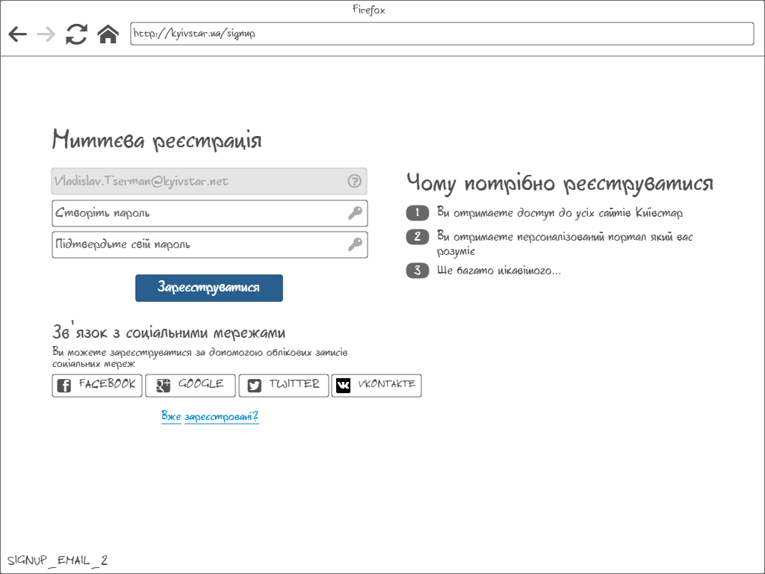
Регистрация (EMAIL)
Пользователь с указанный email не зарегистрирован в системе. Поле «Логин» становится недоступным для изменения.
Пользователь задает себе персональный пароль и нажимает на кнопку «Зареєструватися»

Slide 19
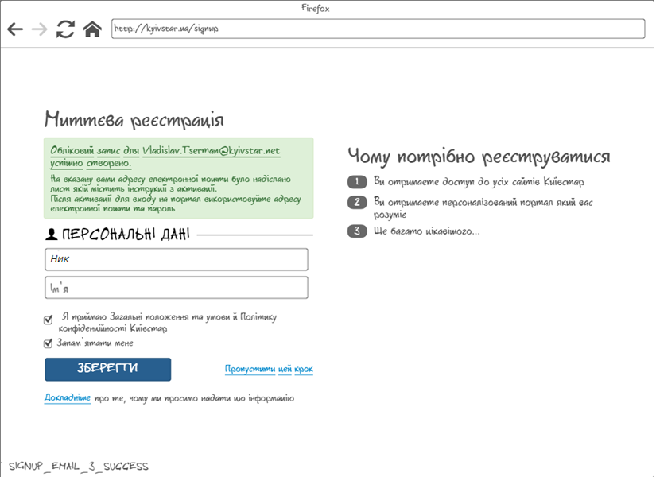
Регистрация (EMAIL)
Пользователь с указанный email зарегистрирован в системе. Ему выслано письмо с инструкциями по активации учетной записи.
На данном этапе пользователь имеет возможность дополнительно заполнить персональные данные.
Если пользователь не хочет заполнять «Персональные данные» он может нажать на ссылку «Пропустити цей крок» после чего он будет перенаправлен на страницу «Аутентификация»
После нажатия на кнопку «ЗБЕРЕГТИ» данные будут сохранены и пользователь будет перенаправлен на страницу «Аутентификация»

Slide 20
Пользователь Аутентифицирован
Главная страница Портала после регистрации пользователя

